Slide 1


前端培训学习第三节

Slide 2
01
框架选择
02
Vue 基础
03
Vue 进阶
Notes:
如超过4个，可复制组合并修改数字
请注意精简语句

Slide 3
React，Vue，Angular 框架选型
框架源码体积：Angular > React > Vue
生态系统：React > Vue > Angular
跨平台优势： React > Vue > Angular
学习成本： Vue > React > Angular
灵活性： Vue > React > Angular
团队稳定性： Vue > React
TypeScript 支持状况： Angular > React > Vue 页面元素较多且计算量较大： 推荐使用 React
当前企业级开发：
React + TypeScript
Notes:
注意：根据内容更换图标 Icon

Slide 4
Vue 生命周期钩子
beforeCreate:
created：
beforeMount
mounted
beforeUpate
updated
beforeDestroy
destroyed
Notes:
注意：根据内容更换图标 Icon

Slide 5
Vue – 模板语法
<span>Message {{ message }} </span>
<span v-once>Message {{ message }} </span>
<span v-html="rawHtml"></span>
<span v-bind:id=“dynamicId”></span>
<span :id=“dynamicId”></span>
<span v-on:click=“handleClick”></span>
<span @click=“handleClick”></span>
<form v-on:submit.prevent="onSubmit">...</form>
Notes:
注意：根据内容更换图标 Icon

Slide 6
class 与 style 绑定
Class 绑定
<div v-bind:class="{ active: isActive }"></div>
<div class=“a" :class="{ b: true, ‘c’: true }" ></div>
<div class=“a b c"></div>
<div v-bind:class="classObject"></div>
classObject = {a： true, b: true, c: true}
<div v-bind:class="[activeClass, errorClass]"></div>
<div v-bind:class="[isActive ? activeClass : '', errorClass]"></div>
<div v-bind:class="[{ active: isActive }, errorClass]"></div>
2. Style 绑定
<div v-bind:style="{ color: activeColor, fontSize: fontSize + 'px' }"></div>
<div v-bind:style="styleObject"></div>
<div v-bind:style="[baseStyles, overridingStyles]"></div>

Slide 7
Vue-计算属性和侦听器
计算属性与函数区别
计算属性仅在依赖的值变化后会执行计算过程，之后缓存结果
函数值当每次执行render的时候，都会执行，返回新的结果，不会缓存
侦听器
当需要在数据变化时执行异步或开销较大的操作时
计算属性与侦听器的区别
计算属性依赖其他值，而其他值依赖侦听器
侦听器可以侦听 data 或者 props 的值，计算属性不能与 data 或者 props 属性相同
Notes:
注意：根据内容更换图标 Icon

Slide 8
条件渲染
v-if
真正的条件渲染，切换过程中条件块内的事件监听器和子组件适当地被销 毁和重建
惰性的，第一次变化为真时，才会开始渲染条件块
v-show
总会被渲染，只是css切换
v-if 有更高的切换开销，v-show 有更高的初始渲染开销
Notes:
注意：根据内容更换图标 Icon

Slide 9
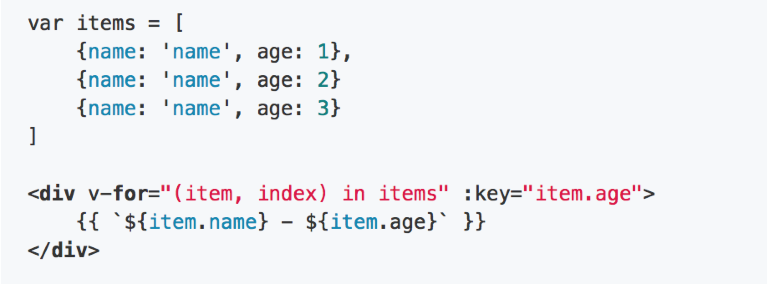
Vue - 列表渲染
1. V-for 指令需要使用 ‘(item, index) in items’ 形式的语法
Type to enter a caption.
Notes:
注意：根据内容更换图标 Icon

Slide 10
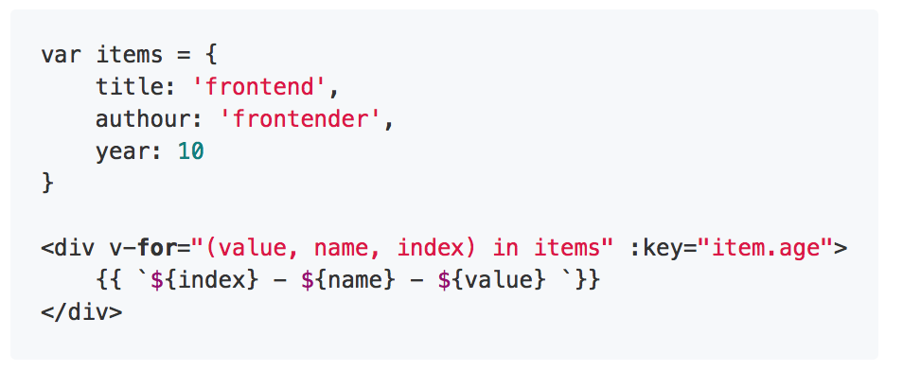
Vue - 列表渲染（对象）
Type to enter a caption.
Notes:
注意：根据内容更换图标 Icon

Slide 11
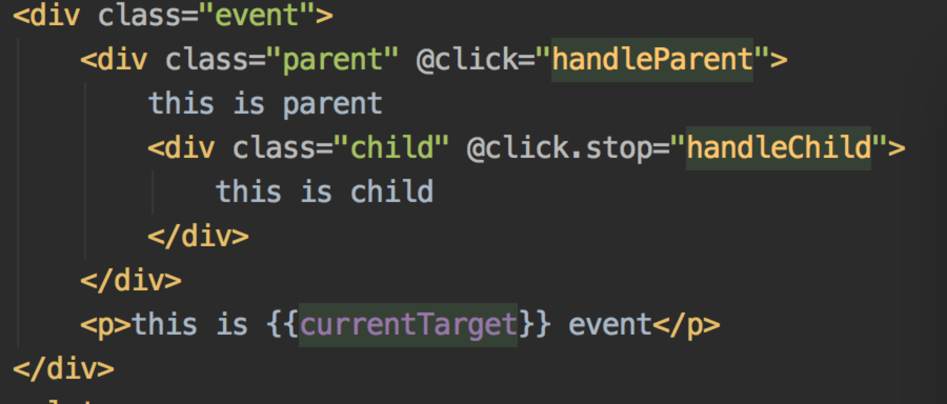
Vue - 事件处理
常用事件修饰符： stop, prevent, once …
Type to enter a caption.
Notes:
注意：根据内容更换图标 Icon

Slide 12
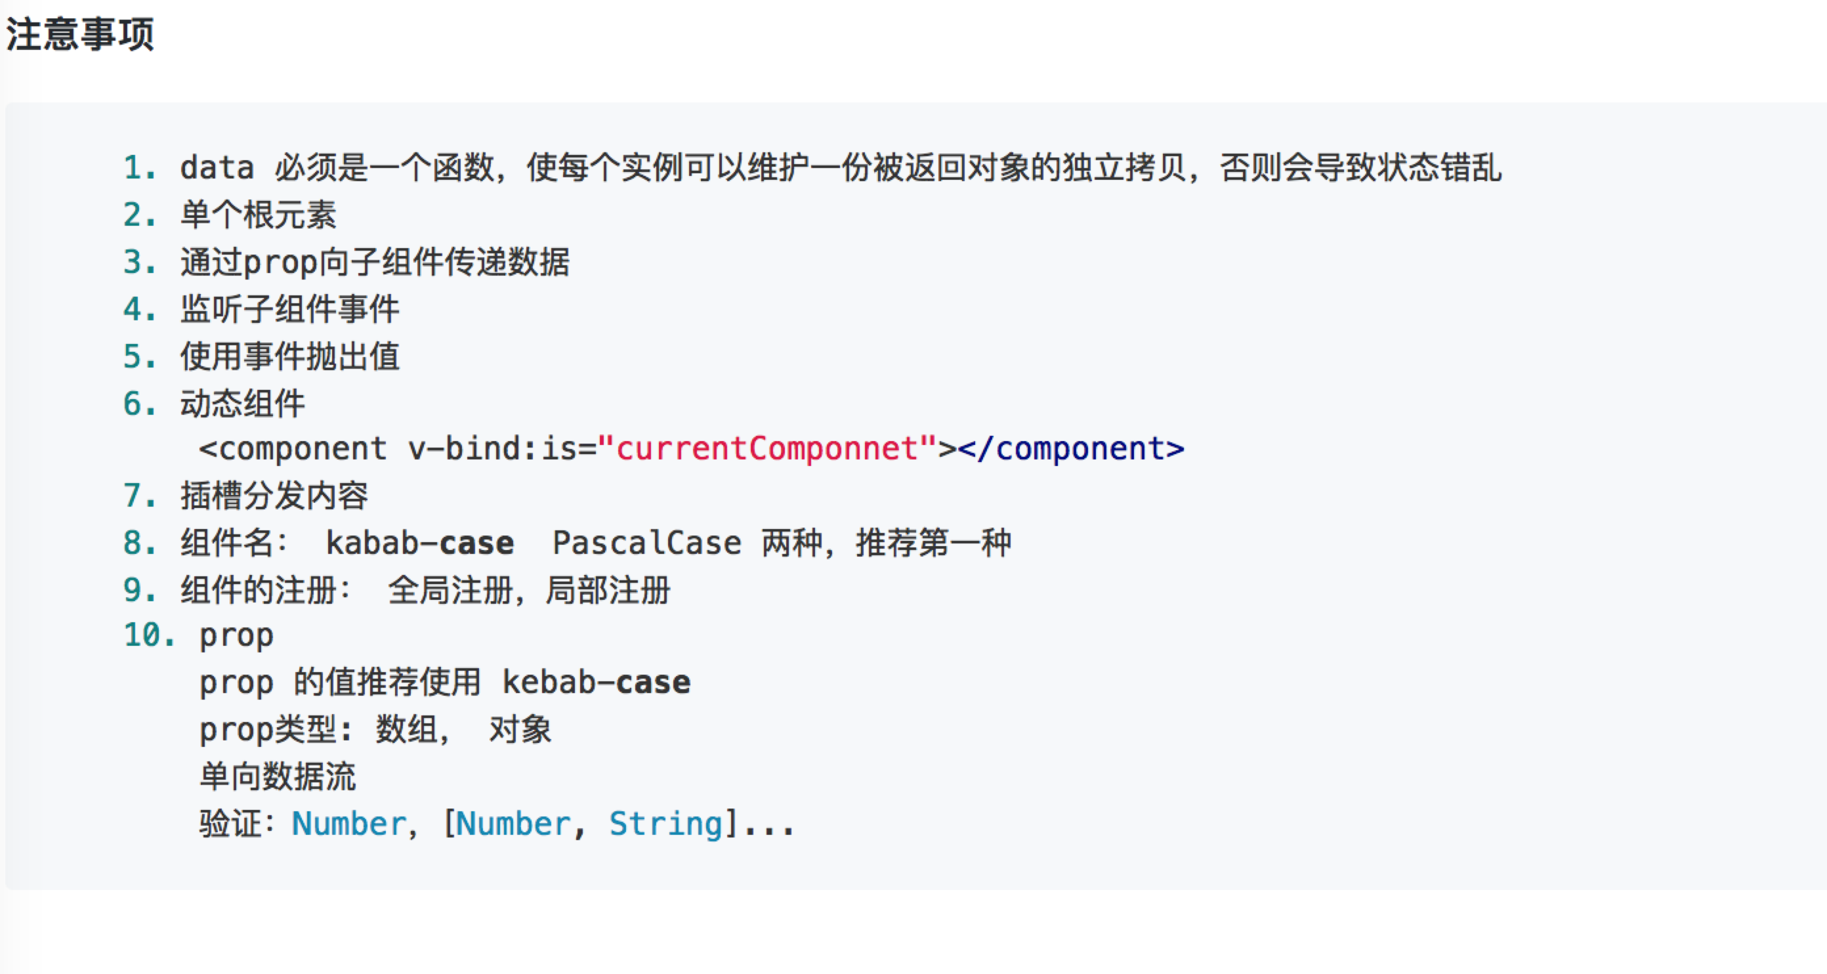
Vue - 组件基础
Type to enter a caption.
Notes:
注意：根据内容更换图标 Icon

Slide 13
Vue - 插槽
插槽种类：
默认插槽
具名插槽
作用域插槽
Notes:
注意：根据内容更换图标 Icon

Slide 14
Vue - 进阶
异步组件
路由
Vuex
服务端渲染
插件
自定义指令
Notes:
注意：根据内容更换图标 Icon

Slide 15

Thank you
深圳八爪网络科技有限公司

